Slide 1
Pedidos e Catálogo
Evolução arquitetural incremental, sem downtime e sem quebrar quem já usa
90 dias
10x
99,9%
500 ms
app, marketplace e 2º país
tráfego projetado
disponibilidade mensal
p95 na criação de pedido
Desafio técnico · COE Arquitetura de Soluções

Slide 2
O que muda em 90 dias e o que não pode quebrar
Novos consumidores
Restrições
App móvel
6 meses
1
contratos atuais continuam compatíveis
Novo canal, precisa de API estável e retry seguro em rede ruim
30 dias
Parceiros de marketplace
primeira melhoria segura em produção, sem janela
2
API pública versionada e notificação assíncrona de status
10x · 99,9% · 500 ms
escala, disponibilidade e latência
Segundo país
3
LGPD
Moeda, preço por país e dados pessoais no próprio país
e residência de dados do novo país

Slide 3
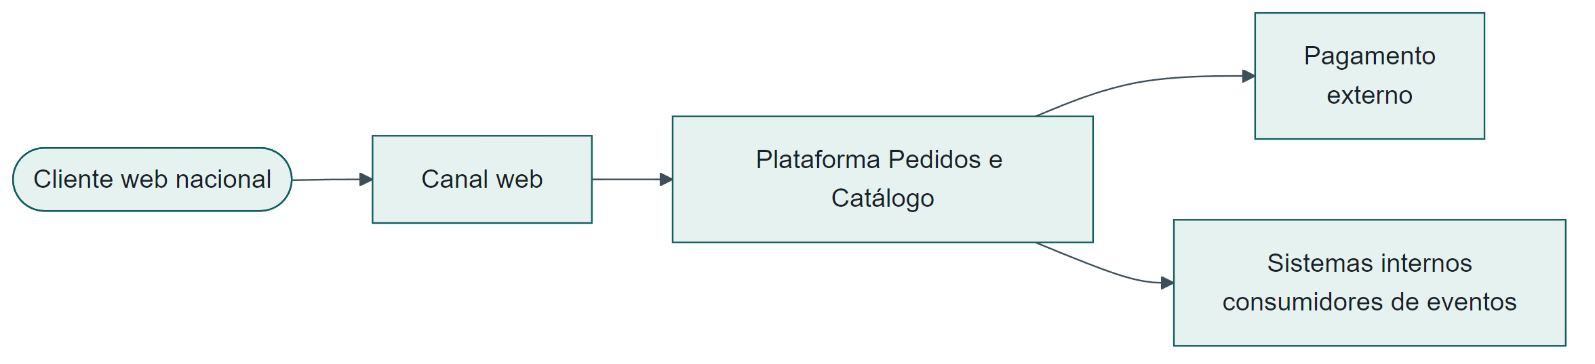
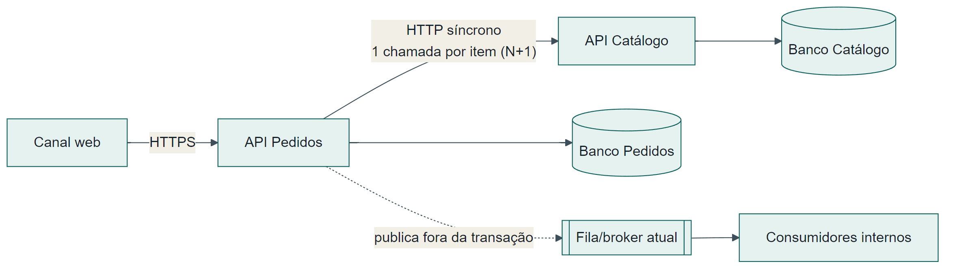
Arquitetura atual (C4: contexto e contêineres)
Contexto
Pontos de falha
Catálogo lento
derruba a criação (cascata)
Timeout + retry
Contêineres
pedido duplicado
Commit e publish separados
evento perdido ou fantasma
Banco único
para tudo

Slide 4
Onde dói quando o tráfego multiplica por 10
P1
Alto
P2
Alto
P3
Alto
Retry sem idempotency key
Evento fora da transação
N+1 síncrono no Catálogo
Pedido e cobrança em dobro. Mais tráfego, mais timeout, mais retry
Parceiro recebe evento de pedido que não existe, ou não recebe nada
p95 cresce com o nº de itens; Catálogo fora derruba Pedidos
P4
Médio
P5
Alto
P6
Alto
Sem snapshot de preço
Sem versionamento de API
Dados pessoais sem separação por país
Pedido "muda" quando o Catálogo muda. Sem auditoria
Qualquer mudança para app ou parceiro pode quebrar o web
Bloqueia a entrada no 2º país

Slide 5
Decisão crítica: criar pedido sem duplicar e sem quebrar ninguém
Por que não começar por outra coisa
O que a fatia prova
Alternativa | Por que não agora
Separar Catálogo de Pedidos | Projeto grande, não entrega em 30 dias e não resolve duplicidade
Strangler Fig com gateway | Entra no plano (é como v1 e v2 convivem), mas sozinho não prova consistência
Cache / lote no Catálogo | Resolve latência (P3). É a entrega dos 60 dias
Outbox com relay e broker | A gravação entra agora; relay e broker dependem da escolha de infraestrutura
Idempotency-Key: mesma chave não cria outro pedido
/v1 igual ao de hoje, /v2 novo, lado a lado
Snapshot de preço e descrição no item
Pedido, chave e outbox na mesma transação
Ataca P1, P2, P4 e P5 dentro do serviço de Pedidos, sem infraestrutura nova. Cabe em 30 dias e é pré-requisito do resto: sem idempotência, qualquer retry que a gente colocar depois aumenta a duplicidade.

Slide 6
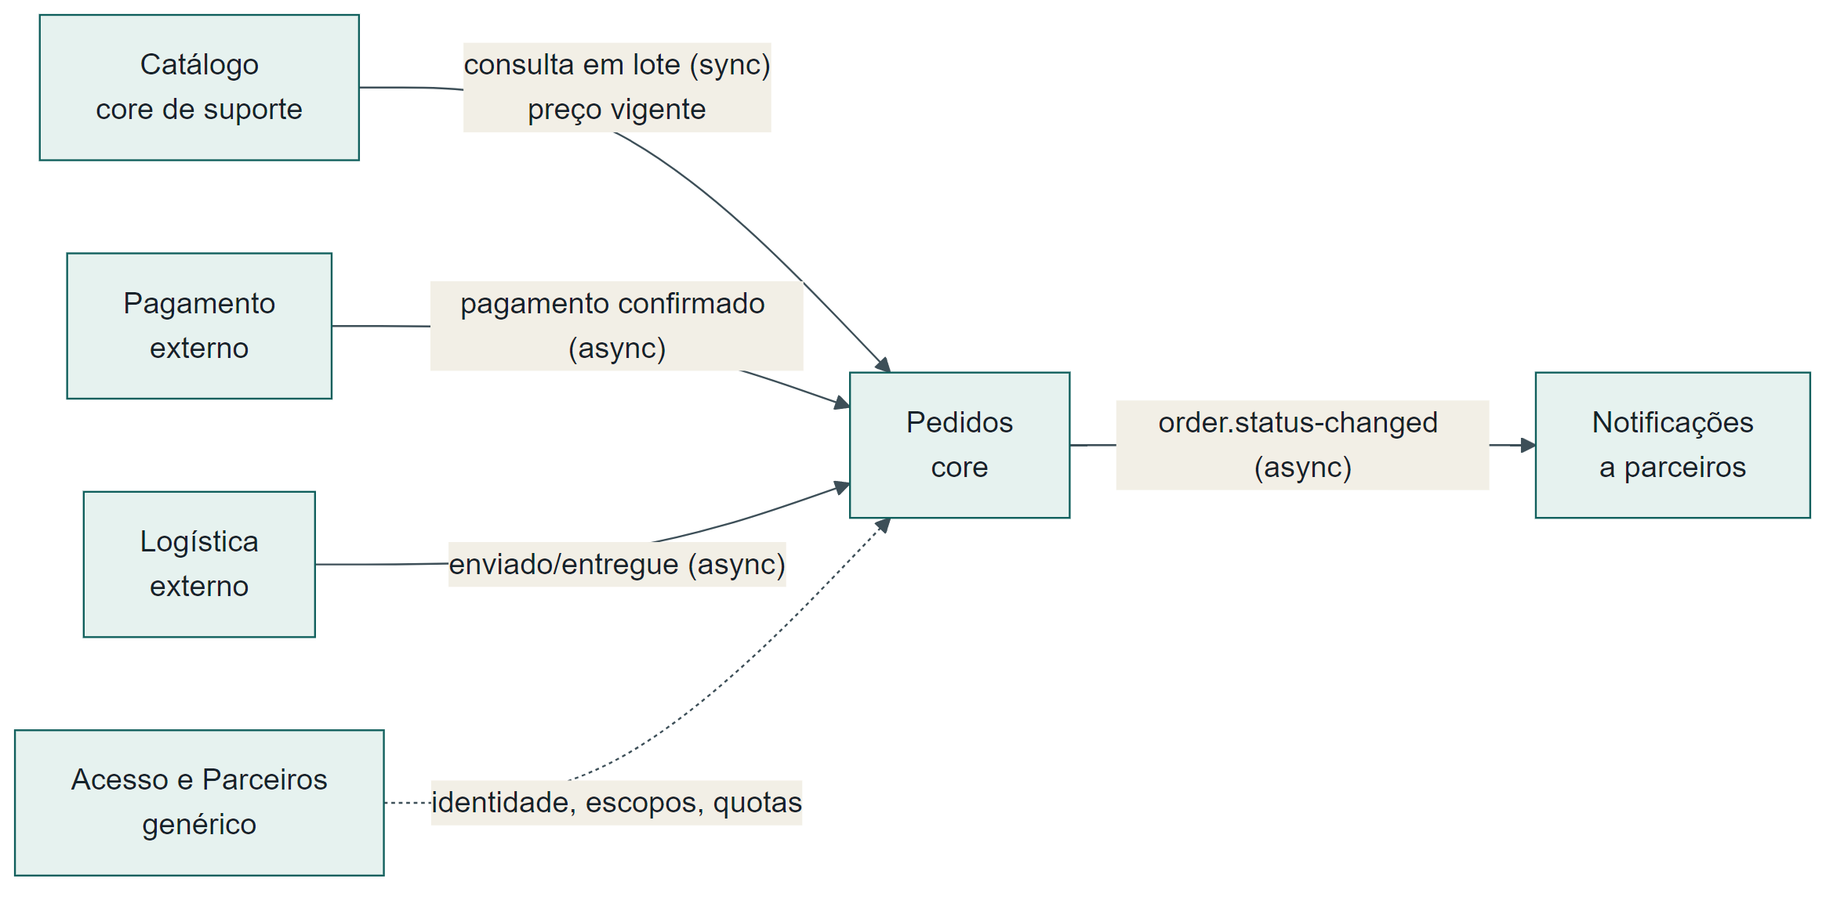
Bounded contexts: quem é dono de quê
Contexto | Possui | Não possui
Catálogo | Produto, preço vigente por país | Pedido, cliente
Pedidos (core) | Pedido, item + snapshot, status, chave, outbox | Preço vigente, pagamento
Notificações | Assinaturas, entregas, DLQ | Dados do pedido além de ID/status
Acesso e Parceiros | Clientes de API, escopos, quotas, país | –
Cada contexto é dono do seu banco. Ninguém lê o banco do outro
Pedidos copia o que precisa do Catálogo (snapshot), não guarda referência viva de preço
Cadastro do cliente fica em Clientes/Conta; Pedidos guarda só contato e entrega do pedido, no país do pedido
Eventos e webhooks levam só IDs e status
Catálogo é upstream de Pedidos. Pagamento e Logística entram por camada anticorrupção. Parceiros consomem a linguagem publicada (OpenAPI v2 + AsyncAPI).

Slide 7
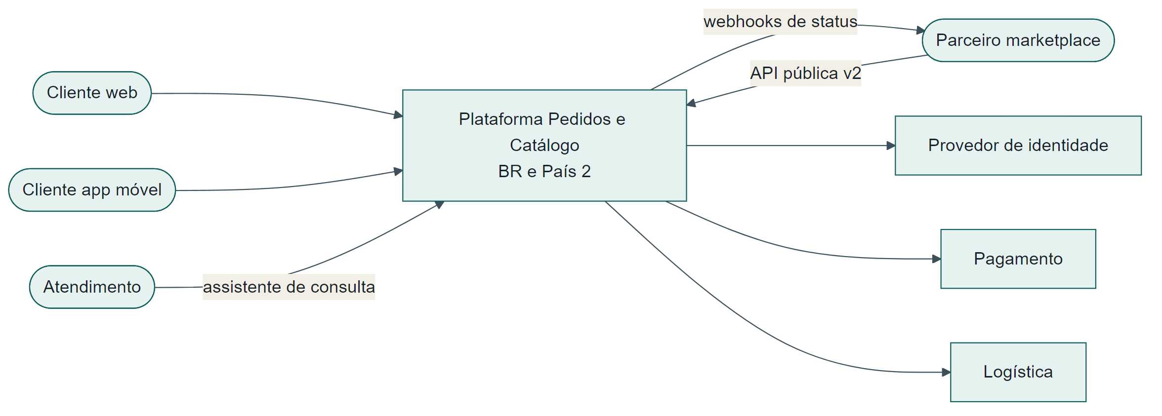
Arquitetura-alvo: contexto
O que entra
App móvel e parceiros pela API v2
Webhooks de status para parceiros
Provedor de identidade (OAuth2/OIDC)
Assistente de consulta para o atendimento
Mesma plataforma em BR e País 2
Mesmo sistema, evoluído. Sem reescrita.

Slide 8
Arquitetura-alvo: contêineres
Internet (não confiável)
Borda
Célula BR (api-br) · dados pessoais BR
Célula País 2 · só se a lei exigir
Web
API Pedidos
Relay da outbox
(lê a outbox)
API Pedidos
WAF + API Gateway
OAuth2, quotas,
roteia v1/v2
e por país
App móvel
Banco Pedidos País 2
Banco Pedidos BR
pedido, snapshot,
chave, outbox
Publica no broker
compartilhado (só IDs)
Parceiro
Cache do Catálogo
(TTL 60 s)
Relay + reconciliação
Cache do Catálogo
Job de reconciliação
mesmo código, host api-p2
lote, timeout 150 ms, CB
Linha tracejada = fronteira de confiança. Dado pessoal não sai do país. Sem exigência de localização, pedidos do País 2 ficam no banco BR com country (ADR-005).
Compartilhado · sem dados pessoais · observabilidade (OpenTelemetry)
API Catálogo
leitura em lote
Banco Catálogo
Broker
→ consumidores internos
Notificador de webhooks
→ parceiro (HMAC)

Slide 9
Fronteiras de confiança e pontos de falha
Fronteiras de confiança
Pontos de falha no alvo
Fronteira | Controle
Internet → Borda | TLS 1.2+, WAF, OAuth2/JWT, quotas
Borda → Célula | mTLS, claims (cliente, escopo, país)
Célula → Compartilhado | Só IDs; dado pessoal não sai da célula
Célula → Parceiro | Webhook HMAC, só ID e status, URL validada
Célula → Observabilidade | Mascaramento de dado pessoal no coletor
Falha | O que acontece
Catálogo lento ou fora | Usa cache; sem cache, 503 + Retry-After (seguro pela idempotência)
Broker fora | Outbox acumula; pedidos continuam sendo criados
Parceiro fora | Retry e DLQ; parceiro reconcilia pela API
Banco da célula | Failover para réplica; a outra célula segue
Gateway | Múltiplas zonas

Slide 10
Cada atributo de qualidade tem um mecanismo
Atributo | Mecanismo | Como medimos
Escala 10x | Catálogo em lote + cache, Pedidos stateless com autoescala, células | 200 criações/s em teste de carga
Disponibilidade 99,9% | Multi-zona, outbox desacopla o broker, circuit breaker, canário + feature flag | ≤ 43 min de 5xx por mês
p95 500 ms | 1 chamada em lote ao Catálogo, cache, orçamento de latência | p95 ≤ 500 ms no gateway
Consistência | Idempotency-Key, snapshot + outbox na mesma transação, dedup por eventId | 0 duplicatas, 0 eventos perdidos
Auditabilidade | Snapshot de preço, histórico de status com autor | 100% dos itens com snapshot
Segurança / LGPD | OAuth2 com escopos, célula por país, eventos sem dado pessoal | 404 para recurso alheio, 429 na quota
Evolução sem quebra | /v1 e /v2 em paralelo, teste de contrato no CI | Teste do consumidor v1 verde

Slide 11
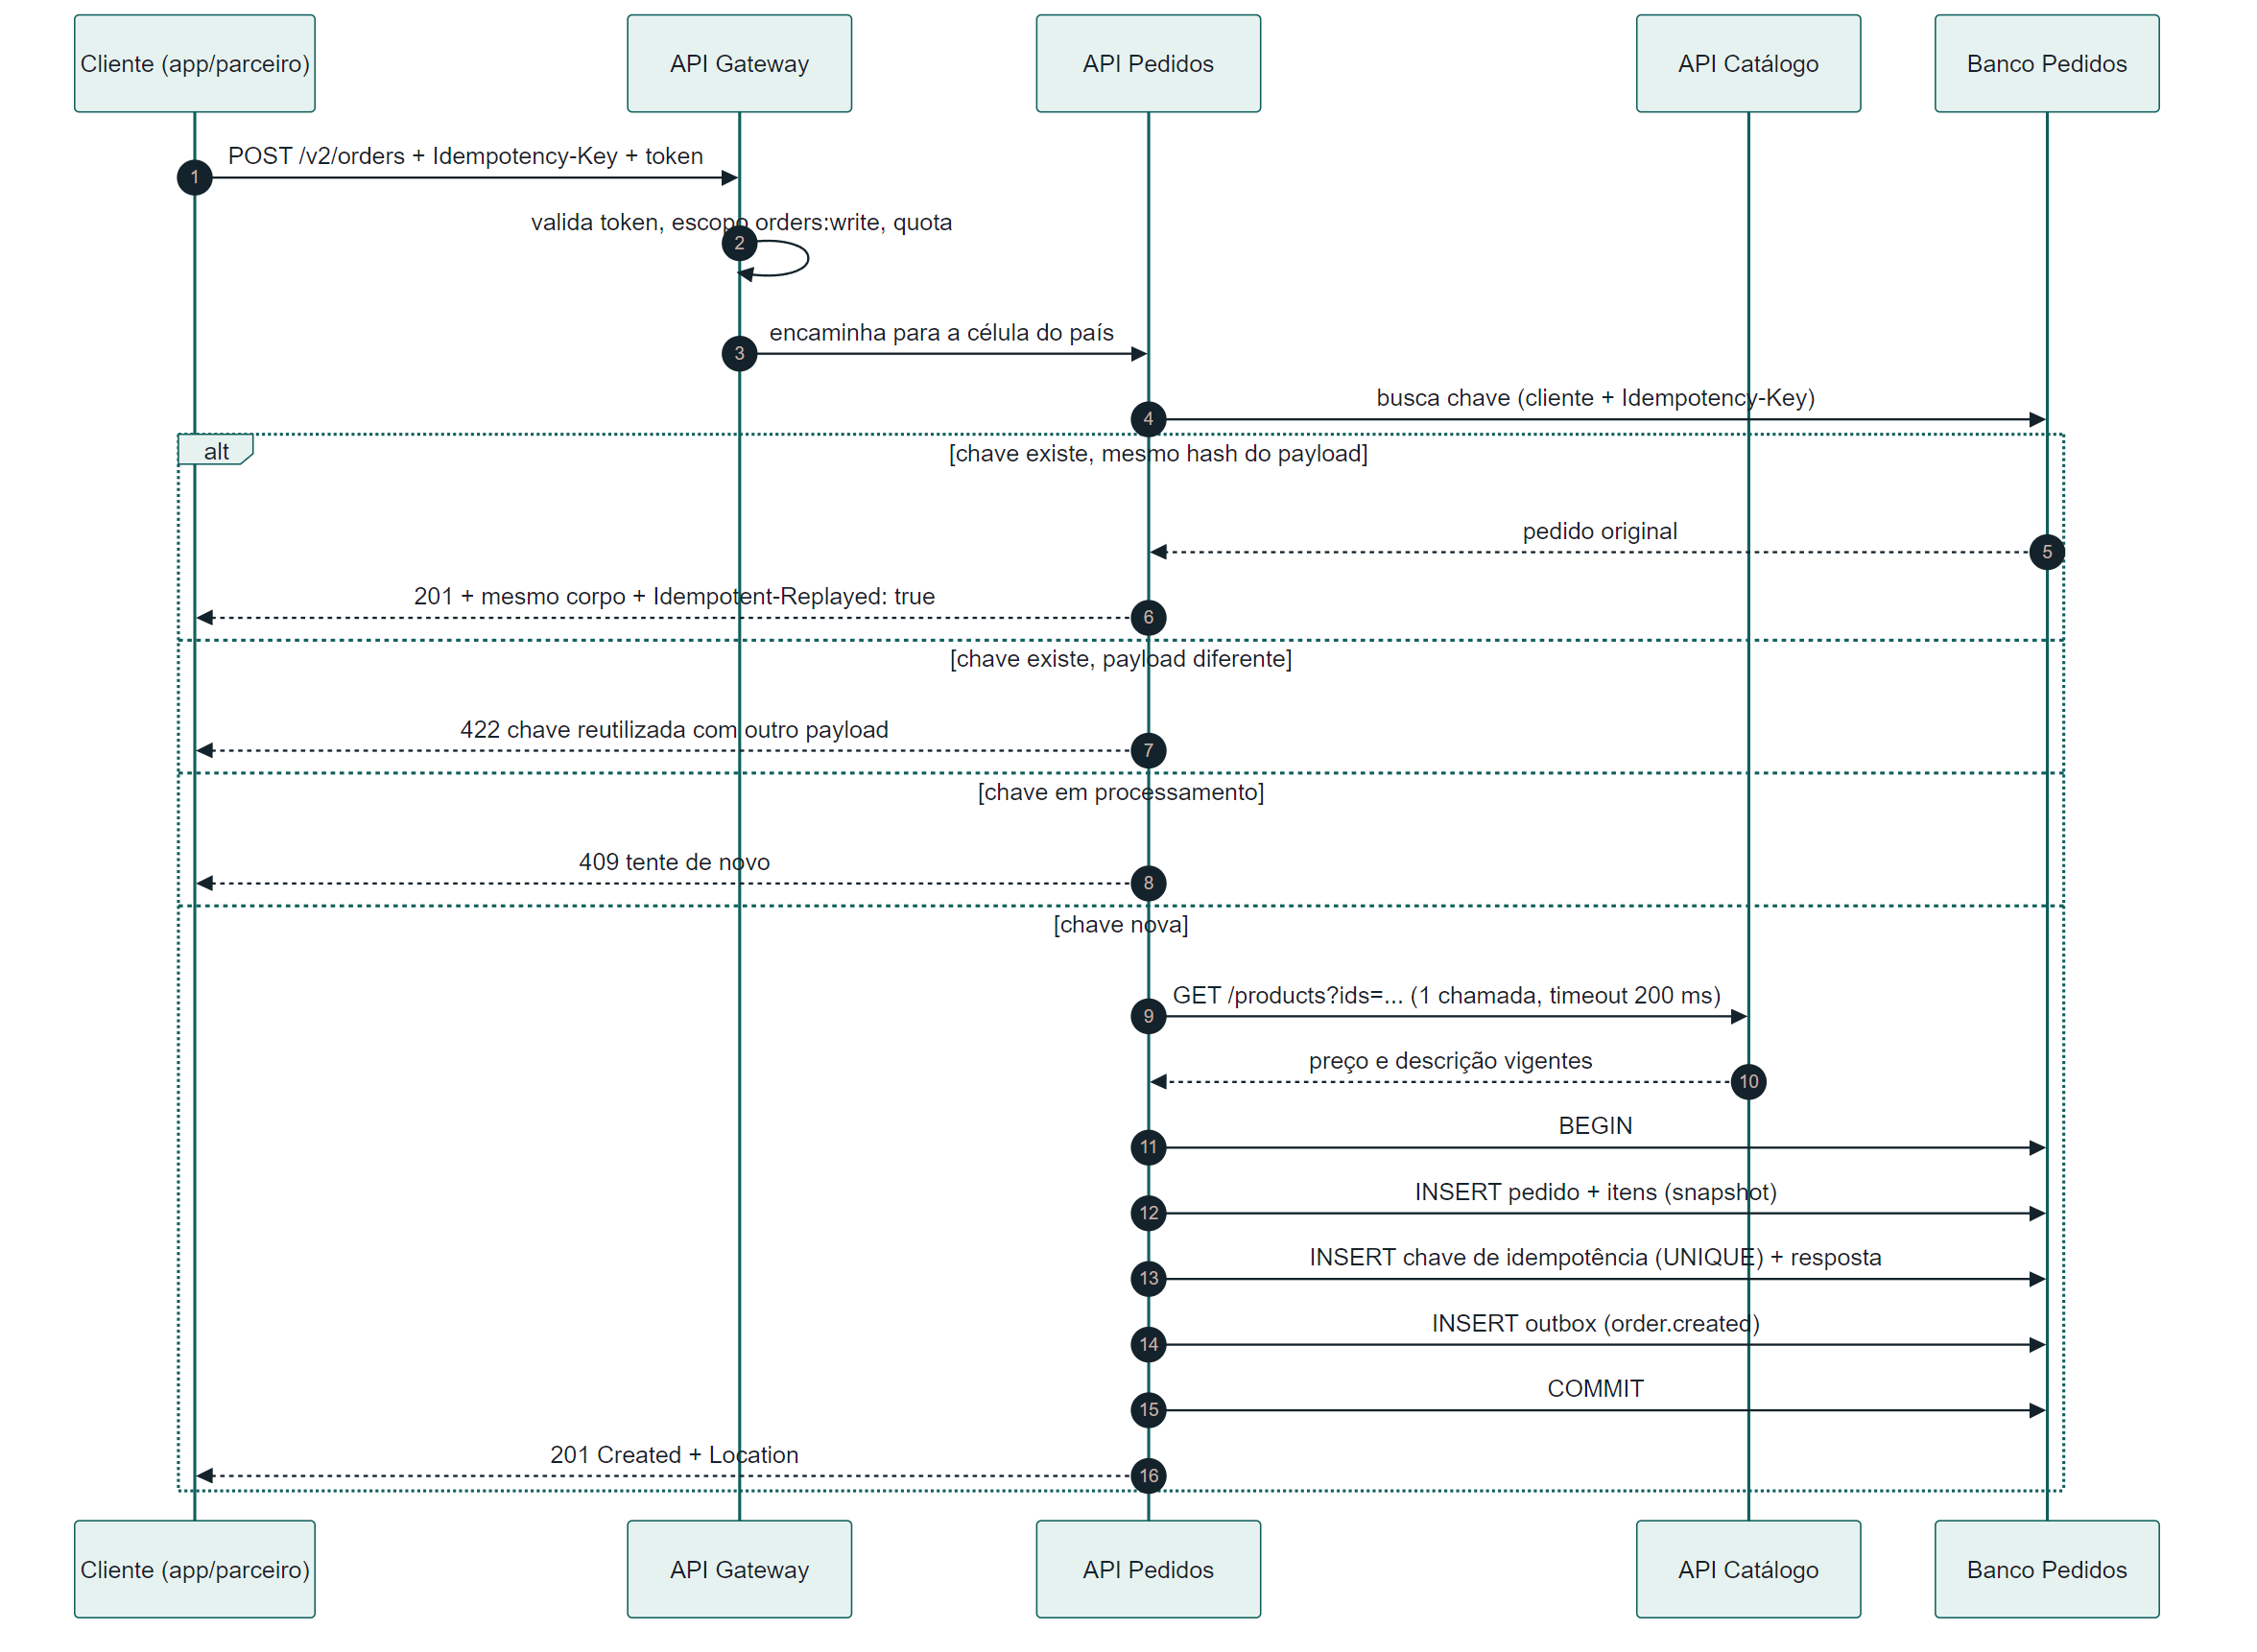
Sequência: criação de pedido (v2)
Quatro respostas possíveis
201 + mesmo corpo
chave existe, mesmo payload (replay)
422
chave existe, payload diferente
409
chave ainda em processamento
201 Created
chave nova: pedido, chave e outbox no mesmo COMMIT
Duas chamadas ao mesmo tempo: a UNIQUE derruba uma; ela relê e devolve o pedido original.

Slide 12
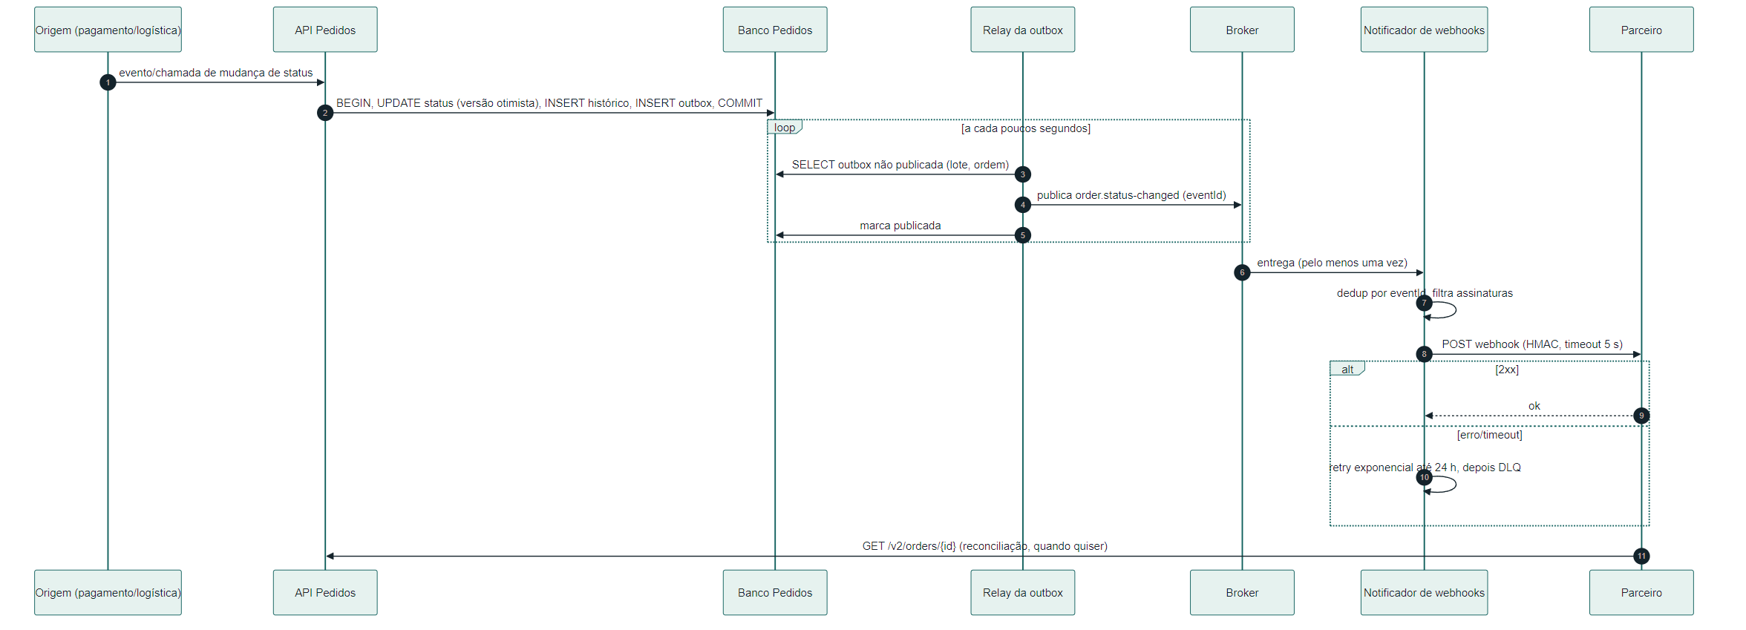
Sequência: mudança de status e notificação
Pelo menos uma vez
Ordem por pedido
Parceiro fora
Reconciliação
Consumidor deduplica por eventId
Partição por orderId; campo version descarta evento velho
Retry exponencial até 24 h, depois DLQ
Parceiro pode consultar GET /v2/orders/{id}

Slide 13
Síncrono ou assíncrono: regra simples
Síncrono só quando a resposta depende do dado e o dado precisa estar atual. O resto é assíncrono.
Interação | Estilo | Por quê
Cliente → criar pedido | Síncrono | Cliente precisa do ID e do total. A chave de idempotência torna o retry seguro
Cliente → consultar pedido | Síncrono | Leitura simples, dado local da célula
Pedidos → Catálogo (preço) | Síncrono, em lote | Preço precisa estar certo na hora. Lote + cache resolve N+1 e latência
Pedidos → parceiros e sistemas internos | Assíncrono | Outbox → broker → webhook. Parceiro lento não afeta a criação
Pagamento / Logística → Pedidos | Assíncrono | Origem externa com retry próprio; dedup pelo ID da origem

Slide 14
Decisões (ADRs): consistência e contrato
ADR-001
Idempotência na criação
ADR-002
Outbox transacional
Decisão: Idempotency-Key do cliente, gravada no banco com hash do payload
Decisão: Evento gravado na mesma transação; relay publica depois
Descartado: Cache Redis (perde garantia e fica fora da transação); dedup por conteúdo (falso positivo)
Descartado: Publicar após commit (perde evento); 2PC (acopla e é lento); CDC fica como evolução
ADR-003
Snapshot + Catálogo em lote
ADR-004
Versão na URL, v1 e v2 juntos
Decisão: Uma chamada por pedido, cache de 60 s, preço gravado no item
Decisão: /v1 intacto, /v2 novo, mesmo backend. v1 vive ≥ 6 meses
Descartado: Réplica local do Catálogo (preço velho, mais um modelo para manter)
Descartado: Mudar no lugar (quebra o web); versão por header (pior para parceiro e gateway)

Slide 15
Decisões (ADRs): país, parceiros e acesso
ADR-005
Coluna de país ou célula mínima
ADR-006
Webhooks assinados
ADR-007
OAuth2 + quotas no gateway
Decisão: país vem do client_id; célula mínima (API + banco na região) só se a lei exigir. Broker e Catálogo compartilhados
Decisão: HTTPS + HMAC, retry 24 h, DLQ, fila por parceiro
Decisão: client_credentials, JWT de 15 min, escopos, quota por cliente
Descartado: célula completa com broker e notificador por país (custo sem ganho de conformidade); plataforma inteira duplicada
Descartado: Parceiro direto no broker (expõe infraestrutura); só polling (carga e atraso)
Descartado: API key estática (sem expiração nem escopo); mTLS para todos (operação pesada)
ADR-005 está como Proposto: depende de parecer jurídico do País 2.

Slide 16
Resiliência: como evitar o efeito cascata
1
Timeout
Orçamento de latência (p95)
150 ms no Catálogo (sem retry interno), 2 s no gateway, 5 s no webhook
Etapa | ms
Gateway (TLS, token, quota) | 30
Leitura da chave | 10
Catálogo em lote (sem cache, sem retry) | 150
Transação | 60
Serialização e rede | 50
Total | 300
2
Retry com backoff
Só em operação idempotente, com teto e jitter. Uma camada só repete
3
Circuit breaker
Abre com 50% de falha em 20 chamadas; meio-aberto após 30 s
4
Bulkhead
Pior caso 300 ms: sobram 200 ms para a meta de 500 ms. Com cache quente, o Catálogo cai para menos de 5 ms.
Pool separado para criar e consultar; fila e worker por parceiro
5
Degradação controlada
Catálogo fora → último preço em cache por até 15 min; sem cache → 503 + Retry-After. Broker fora → outbox acumula

Slide 17
Segurança e LGPD: threat model (STRIDE)
Área | Ameaça principal | Controle | Quando
Identidade | Vazamento de client_secret do parceiro | Token de 15 min, rotação, escopo mínimo | 60 dias
API pública | Parceiro lê pedido de outro (BOLA) | Autorização por recurso, 404 para pedido alheio | 60 dias
API pública | Replay para duplicar pedido | Idempotency-Key por cliente | 30 dias
API pública | Preço manipulado no payload | Preço nunca vem do cliente: vem do Catálogo | 30 dias
Dados | Dado pessoal fora do país | Célula por país; eventos e logs só com IDs | 90 dias
Eventos | Webhook falso em nosso nome | HMAC com timestamp, janela de 5 min | 60 dias
Dependências | SSRF pela URL de webhook | Só HTTPS, bloqueio de IP privado, egress controlado | 60 dias
19 ameaças mapeadas em docs/05-threat-model.md. LGPD: exclusão por pseudonimização, mantendo o registro fiscal.

Slide 18
Plano 30 / 60 / 90 dias
30
Parar de errar
60
Escalar e abrir
90
Expandir
Idempotency-Key opcional no /v1
Snapshot de preço
Outbox na transação (dual write)
OpenTelemetry e SLOs
/v2 implantado, fechado
Catálogo em lote + cache + CB
Relay da outbox + broker
Gateway OAuth2, quotas, /v1 e /v2
App em produção no /v2
Webhooks com parceiros piloto
País 2: coluna de país ou célula mínima (parecer)
Parceiros em produção com quotas
Depreciação do /v1 anunciada (≥ 6 meses)
Rollback: toda entrega atrás de feature flag. Migrações só aditivas. Dupla publicação até o último consumidor migrar.

Slide 19
A prova: um comando, 52 testes
dotnet test
O teste prova que… | Tipo
Mesma chave + mesmo payload devolve o pedido original | positivo
Mesma chave + payload diferente → 422, nada criado | negativo
v2 sem chave → 400, nada criado | negativo
Chamadas concorrentes com a mesma chave → 1 pedido | positivo
Consumidor web atual cria e consulta no v1 como antes | contrato
v1 sem chave mantém o comportamento antigo | contrato
Evento vai para a outbox junto com o pedido | positivo
Replay e requisição rejeitada não geram evento | negativo
Eventos não carregam dado pessoal | fitness
Dados sintéticos em data/catalogo-sintetico.json. SQLite, sem Docker.
Pipeline (GitHub Actions)
Build e testes
Spectral: lint da OpenAPI
AsyncAPI CLI: valida o schema de status
oasdiff: barra breaking change no contrato
NetArchTest: regras de camadas
Checagem de ADRs e exceções vencidas

Slide 20
Trade-offs aceitos
Escolha | O que ganhamos | Custo aceito
Chave no banco, não em cache | Garantia na mesma transação do pedido | Uma escrita a mais por criação
Outbox, não publicação direta | Evento existe se e só se o pedido existe | Atraso de segundos no evento
Versão na URL | Roteamento, métrica e desligamento simples | Duas versões ativas por ≥ 6 meses
Célula por país | Residência sem trocar de banco | +60% a 80% de infraestrutura
Preço do momento do pedido + cache | Latência estável e auditoria | Preço até 60 s defasado
Evoluir, não reescrever | Entrega em 30 dias, risco baixo | Convive com parte do legado por mais tempo

Slide 21
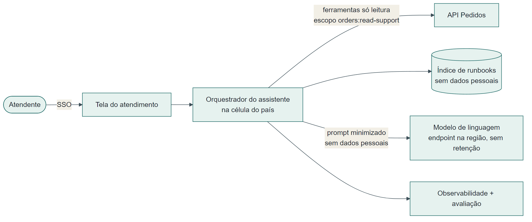
IA: assistente de consulta para o atendimento
Controle | Como
Isolamento | Um orquestrador por célula, modelo na mesma região, sem retenção
Minimização | Nome, documento e endereço nunca vão para o prompt
Guardrails | Só ferramentas de leitura; dado de pedido nunca vira instrução; sem fonte, responde "não sei"
Avaliação | 200 perguntas sintéticas; exatidão ≥ 90%, 0 vazamento
Uso de IA neste desafio
Prompts, validações e decisões rejeitadas estão em docs/uso-de-ia.md. Toda saída foi conferida contra o requisito e pelos testes.

Slide 22
Investimento, riscos e o que depende do cliente
~116
Riscos
Validar com o cliente
pessoa-dia na fase de 30 dias
Tráfego real desconhecido (premissa 20 → 200 criações/s)
Regra de residência do 2º país indefinida
Consumidores de eventos não mapeados
Web demorar a mandar a chave
Baseline de tráfego e contrato v1 real
País e parecer jurídico (LGPD + lei local)
Preço do momento do pedido, cache de 60 s
Retenção da chave em 24 h
Nuvem, broker e gateway
Time e taxa da estimativa
~R$ 155 mil
custo estimado da fase 1
~5,5 FTE
arquiteto, TL, 2 devs, QA, SRE

Slide 23
Recomendação
30
Parar de errar: idempotência, snapshot e outbox, com o contrato atual intacto
60
Escalar e abrir: Catálogo em lote, broker, gateway, app no /v2
90
Expandir: segundo país (célula mínima só se a lei exigir) e parceiros em produção
Sem reescrita, sem janela de indisponibilidade, e a decisão mais arriscada já está provada em código.

